Slide 1

Uppstartsmöte Habo HK F10
Säsong 2024-2025

Slide 2
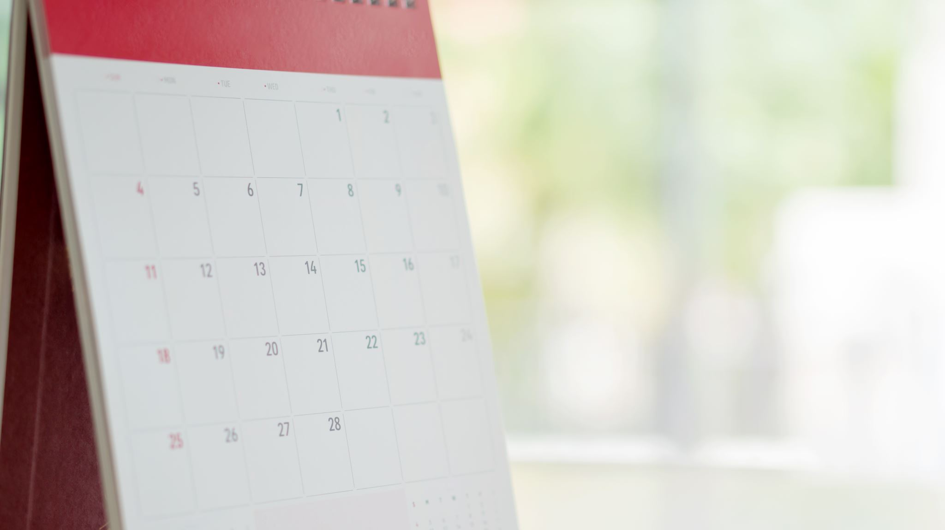
Agenda:
-Spelartrupp
--Träningar, träningsupplägg, träningsmatcher
-Seriespel
-Cuper
-Material
-Laget.
Beteende
Förväntningar
Krav

Slide 3
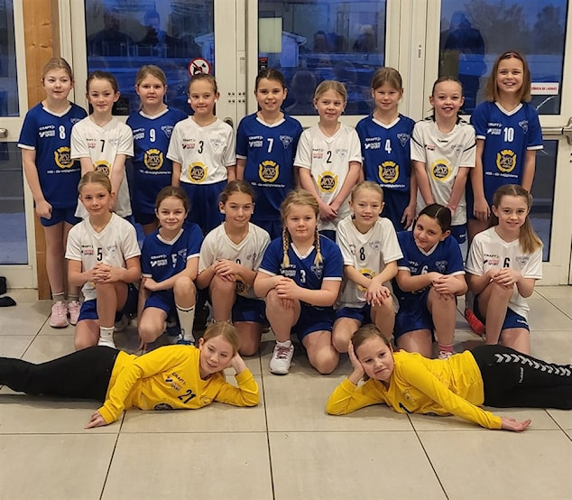
Spelartrupp
22 spelare inlagda på laget.se

Slide 4
Träningar, träningsupplägg och träningsmatcher
Träningstider:
Måndagar 16.45 -18.00 B-hall
Torsdagar 17.00 -18.30 C-hall. Torsdagsträningar startar med 10 min jogg ute.
Träningsupplägg:
Träningsdeltagare delas upp i 3 grupper.
Grupperna kommer vara nivåanpassade
Spelare kommer flyttas runt i de olika grupperna under säsongen.
Träningarna kommer vara stationsbaserade med olika handbollsmoment samt styrka.
Träningsmatcher:
Inga planerade i dagsläget men vi kommer spela träningsmatcher mellan serieomgångarna mot bla Hallby och Bankeryd,

Slide 5

Seriespel
2 lag anmälda
Vi kallar 10 spelare per match.
Krav för att få spela match:
Man ska närvara på 3 av 4 träningar innan matchhelg. Vi går alltid efter träningsnärvaro när vi kallar till match
Anmälan till match stängs onsdagen före matchhelg kl 21.00. Vid missad anmälan står man över helgens match.
Anmälan garanterar inte matchspel beroende på träningsnärvao.
Vi kommer ha utvalda målvakter till varje match.
Inget krav på dusch efter matcher men samtliga spelare ska samlas med laget i omklrum efter och gå igenom matchen samt byta om.
Nya spelare för året kommer inte vara med på höstens serie/cup-matcher. Däremot kommer de få spela träningsmatcher.

Slide 6
Cuper
Skadevicupen Skövde 1-3 Nov. 2 lag anmälda
Hallbycupen Jönköping 3-5 Jan. 2 lag anmälda
Potatiscupen Alingsås med övernattning 11-13 Apr. Inga lag anmälda

Slide 7
Material
Träningströjor ska kompletteras med störra storlekar. Kontakta Markus vid behov.
Vattenflaskor finns för de som saknar.

Slide 8
Laget
Beteende
Hur ska vi vara mot varandra på och utanför planen. Hur ska vi vara mpt moståndare och domare.
Förväntningar
Vilka förväntningar har vi tränare på säsongen
Vilka förväntningar har ni spelare på säsongen
Krav
Vilka krav kommer vi tränare ha på er spelare
Vilka krav kommer ni spelare ha på oss tränare

Slide 9

Övriga frågor?

